Slide 1

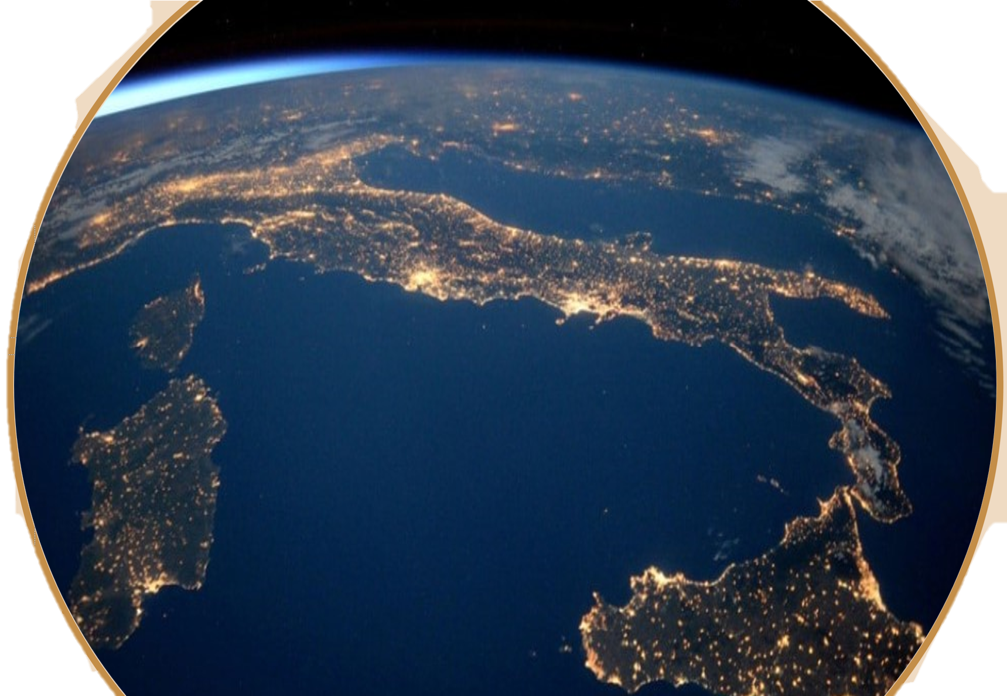
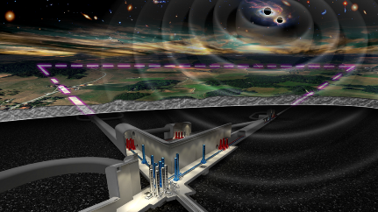


AiLoV-ET
Advanced optics Lab
@ Tor Vergata for ET
Speaker: Diana Lumaca
http://www.einstein-telescope.it

Slide 2
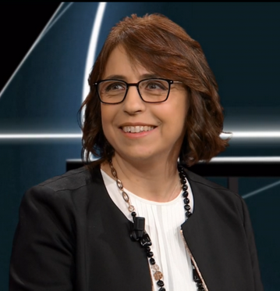
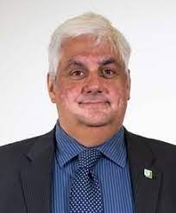
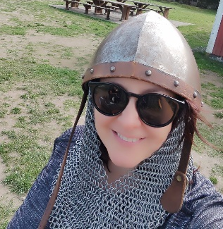
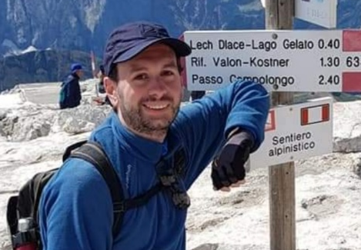

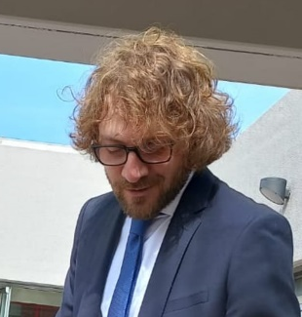
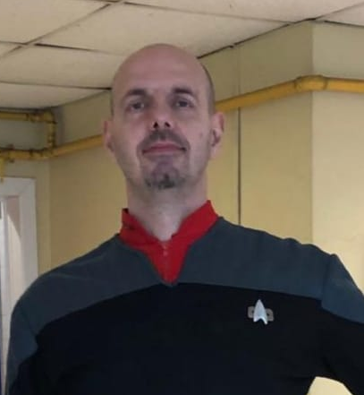
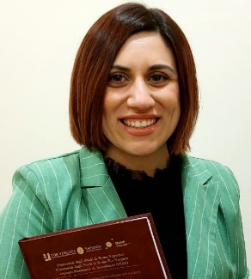
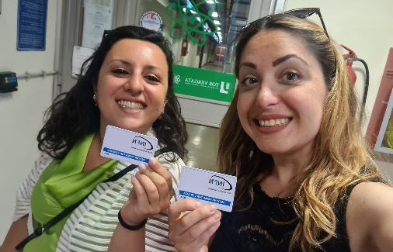
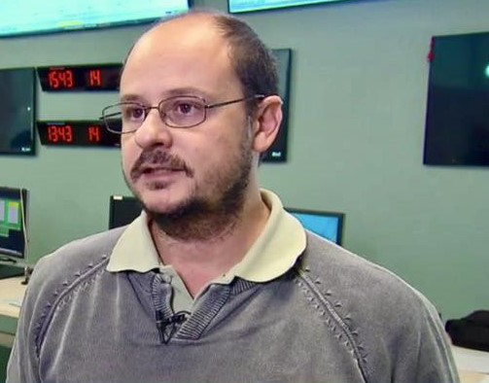




Team
PI: Prof.ssa Viviana Fafone
UniRM2
Contact person: Prof. Pasquale Mazzotta
Reclutati ETIC:
Lorenzo Aiello, RTDa
Valerio Scacco, Tecnologo
Matteo Ianni, PhD
Personale non-ETIC:
Matteo Lorenzini, RTDb
Claudia Taranto, Post-doc
Amministrazione:
Alice Aldi, Responsabile rendicontazione
Ufficio Tecnico:
Francesco Moretti, Ingegnere
Giulia Maggio, Architetto
INFN-RM2
Contact person: Dott. Elisabetta Cesarini
Reclutati ETIC:
Maria Cifaldi, Tecnologo
Diana Lumaca, Tecnologo
Personale non-ETIC:
Alessio Rocchi
Amministrazione:
Daniele Rocco Fittipaldi, Responsabile Amministrativo
Michela Ricciardelli, Acquisti e Ordini
Einstein Telescope Infrastructure Consortium (ETIC - IR0000004)
PNRR MISSIONE 4, COMPONENTE 2, INVESTIMENTO 3.1

Slide 3
Target
Laboratorio di ottica avanzato @ Roma Tor Vergata per ET
Sviluppo di tecnologie innovative per il rilevamento e il controllo delle aberrazioni dei fronti d’onda e la caratterizzazione di materiali per la realizzazione di rivestimenti riflettenti avanzati per la terza generazione di rivelatori di onde gravitazionali.
Messa a punto di facility per:
Aberration Control (WS&C): Sviluppo di tecniche per la mitigazione delle aberrazioni nelle ottiche di ET (studio di attuatori, sensori e correlazione degli effetti termici con segnali di controllo di una cavità ottica)
Coating (CRD): Ricerca di materiali per la realizzazione di multistrato riflettenti sia per temperature criogeniche che temperature ambiente (caratterizzazioni ottiche, meccaniche, trattamenti post deposizione e misura del rumore termico)
De-icing of cryogenic test masses (C_PAY): Sviluppo di metodi per la diagnosi e il condizionamento della superficie della massa test del payload criogenico)
Einstein Telescope Infrastructure Consortium (ETIC - IR0000004)
PNRR MISSIONE 4, COMPONENTE 2, INVESTIMENTO 3.1
Notes:
Target scientifici e tecnici dell’infrastruttura e abbozzare un orizzonte temporale per il loro conseguimento.

Slide 4
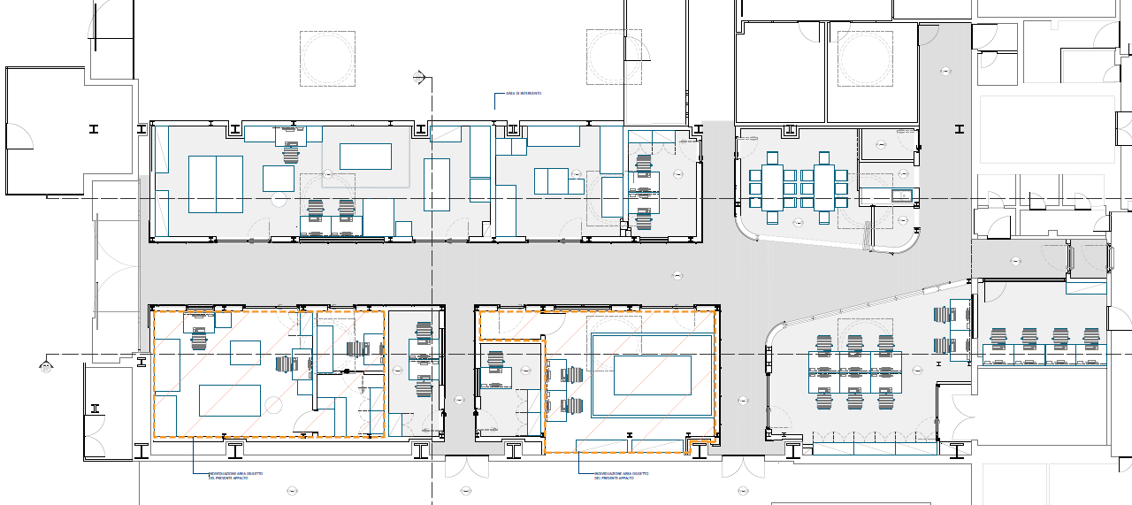

Stato delle attività
Progettazione nuovi laboratori e camere pulite
Acquisti nuova strumentazione (fino ad esaurimento fondi)
Programmazione lavori di ristrutturazione
Svuotamento degli spazi, in preparazione all’allestimento del cantiere (1° marzo)
Immagazzinamento strumentazione nuova e/o ingombrante
Smaltimento vecchia strumentazione e ingombranti
Lavori di ristrutturazione/costruzione
Allestimento nuovi ambienti sperimentali
4
Einstein Telescope Infrastructure Consortium (ETIC - IR0000004)
PNRR MISSIONE 4, COMPONENTE 2, INVESTIMENTO 3.1
Notes:
Timeline, cronoprogramma, deliverables and milestones.
Monique a voce: attività svolte, ongoing e future, senza rimandare direttamente ai task

Slide 5
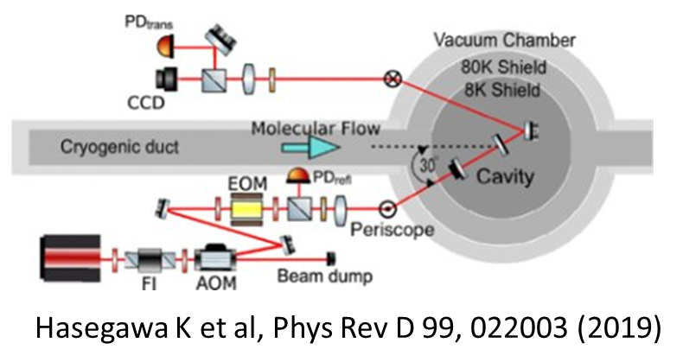
Finanziamenti sinergici
PRIN MUR 2020 – LoVeC-ET Unità Roma Tor Vergata
WP5: Sensori e attuatori a basse temperature (insieme a INFN e Roma Sapienza)
Diagnosi della condizione della superficie degli specchi: progettazione di una cavità Fabry-Perot dedicato per la rilevazione dello strato di ghiaccio che può formarsi sulla superficie degli specchi a temperature criogeniche
Condizionamento della superficie degli specchi: progettazione
di un sistema di condizionamento basato sulla modellazione di
fasci laser CO2
Assegno di ricerca Universitario (I fascia), 1 anno (2022-2023)
Assegno di ricerca Universitario (II fascia), 1 anno (2024-2025) rinnovabile
5
Einstein Telescope Infrastructure Consortium (ETIC - IR0000004)
PNRR MISSIONE 4, COMPONENTE 2, INVESTIMENTO 3.1
Notes:
Riportare i finanziamenti sinergici (PRIN, EU, Dipartimenti di Eccellenza)

Slide 6
Ruolo in ET
AiLoV-ET inserito nel WP2 – Optics, Electronics and Photonics di ETIC.
Contributi per ET:
Gestione dell’alta potenza circolante nelle cavità (ET-HF), tramite lo sviluppo di tecnologie innovative per la riduzione del rumore quantistico e per gli aggiornamenti richiesti al sistema di rilevazione e controllo dei fronti d’onda, per una correzione attiva delle aberrazioni ottiche indotte dall’utilizzo dell’alta potenza
Produzione, caratterizzazione e selezione di nuovi materiali per i rivestimenti riflettenti degli specchi con proprietà ottiche e meccaniche idonee alle operazioni a temperature criogeniche (ET-LF) e alle operazioni ad alta-potenza (ET-HF)
ET instrument Science Board:
ET wavefront sensing and control Alessio Rocchi
ET instrument Science Board:
ET mirror coatings
Elisabetta Cesarini
6
Einstein Telescope Infrastructure Consortium (ETIC - IR0000004)
PNRR MISSIONE 4, COMPONENTE 2, INVESTIMENTO 3.1
Notes:
Come l’infrastruttura contribuisce o contribuirà alle attività di disegno e realizzazione di ET.
Attuale inserimento nell’organizzazione di ET.

Slide 7
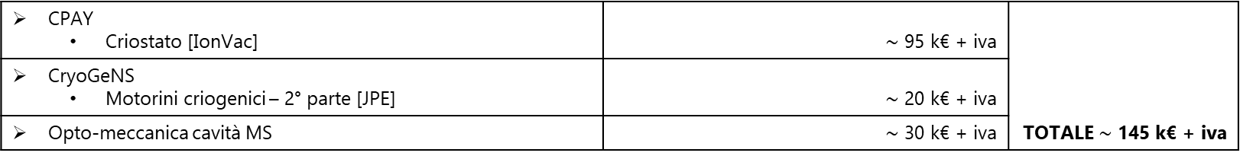
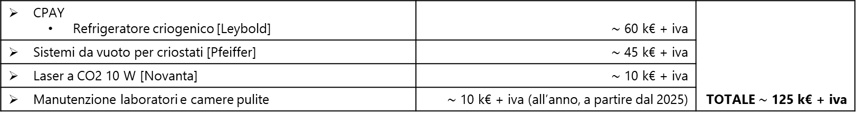
Necessità Future
In attesa di essere acquistati:
Allestimento e arredamento ambienti di lavoro e di servizio | $\sim$ 40 k€ + iva | TOTALE $\sim$ 65 k€ + iva
Sistemi di sicurezza laser e gas per laboratori | $\sim$ 20 k€ + iva
Alimentatore Laser CO2 55 W [Coherent] | $\sim$ 5 k€ + iva
2024
CPAY Criostato [IonVac] | $\sim$ 95 k€ + iva | TOTALE $\sim$ 145 k€ + iva
CryoGeNS Motorini criogenici – 2° parte [JPE] | $\sim$ 20 k€ + iva
Opto-meccanica cavità MS | $\sim$ 30 k€ + iva
2024/2025
CPAY Refrigeratore criogenico [Leybold] | $\sim$ 60 k€ + iva | TOTALE $\sim$ 125 k€ + iva
Sistemi da vuoto per criostati [Pfeiffer] | $\sim$ 45 k€ + iva
Laser a CO2 10 W [Novanta] | $\sim$ 10 k€ + iva
Manutenzione laboratori e camere pulite | $\sim$ 10 k€ + iva (all’anno, a partire dal 2025)
2025
2026
Consumo laboratori (WSC + CRD) Manutenzione laboratori e camere pulite | $\sim$ 10 + 10 k€ + iva $\sim$ 10 k€ + iva | TOTALE $\sim$ 30 k€ + iva
7
Einstein Telescope Infrastructure Consortium (ETIC - IR0000004)
PNRR MISSIONE 4, COMPONENTE 2, INVESTIMENTO 3.1
Notes:
Delineare le necessità future, nell’ambito di ET, della infrastruttura in una scala temporale di 5 anni.

Slide 8
Slides di backup

Slide 9
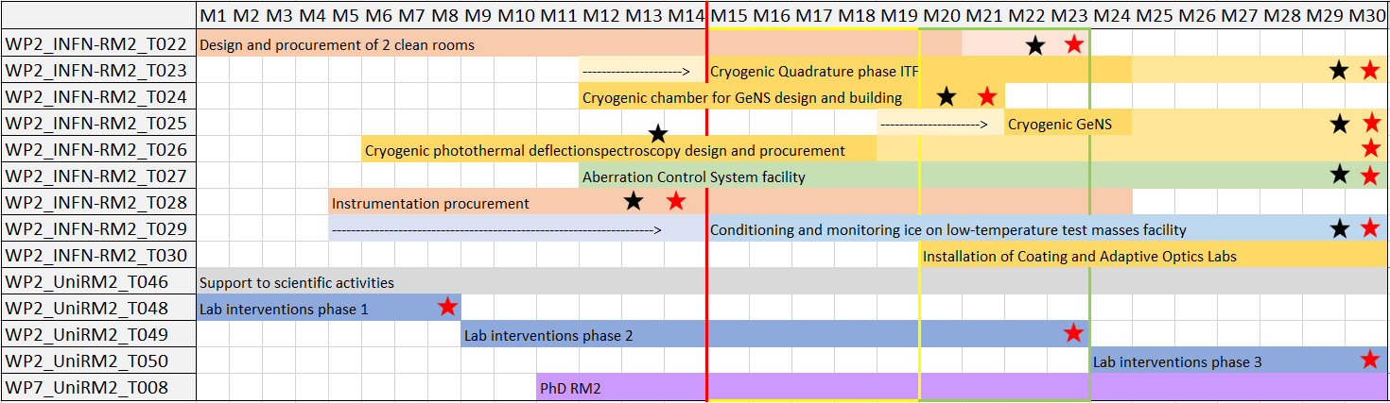


Stato delle attività
Cronoprogramma aggiornato
intermediate objective
deliverable
9
Einstein Telescope Infrastructure Consortium (ETIC - IR0000004)
PNRR MISSIONE 4, COMPONENTE 2, INVESTIMENTO 3.1

Slide 10
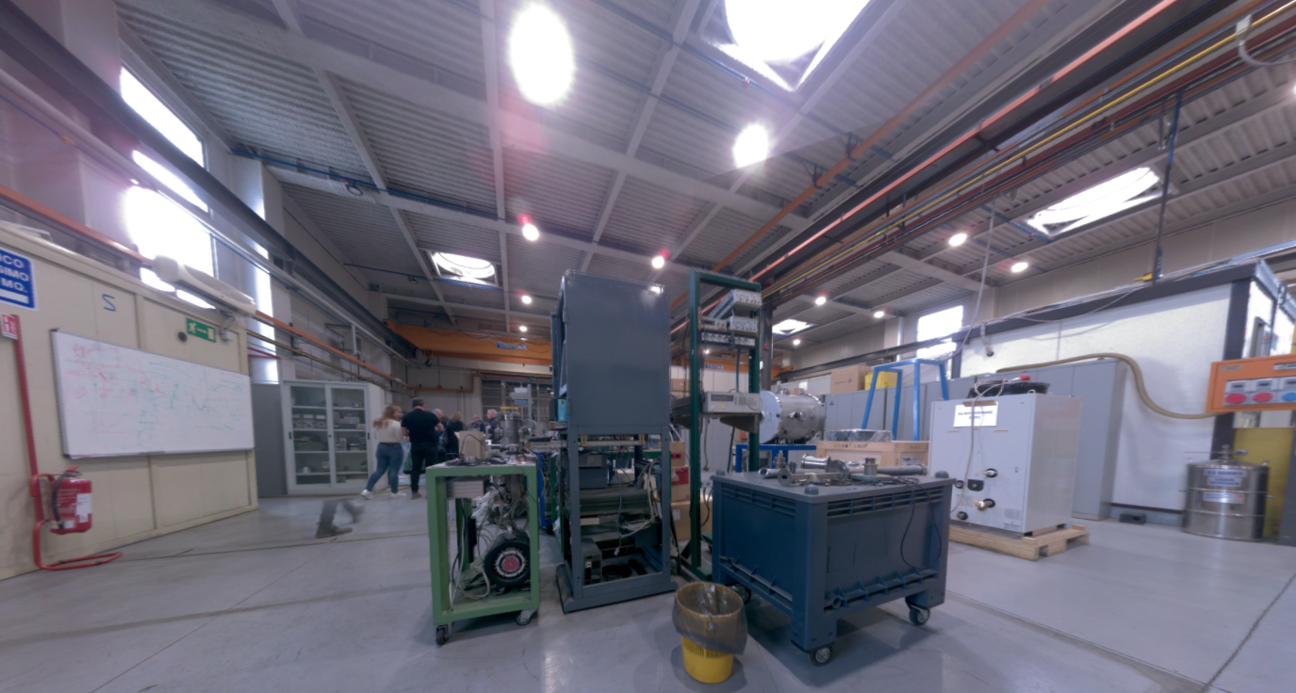
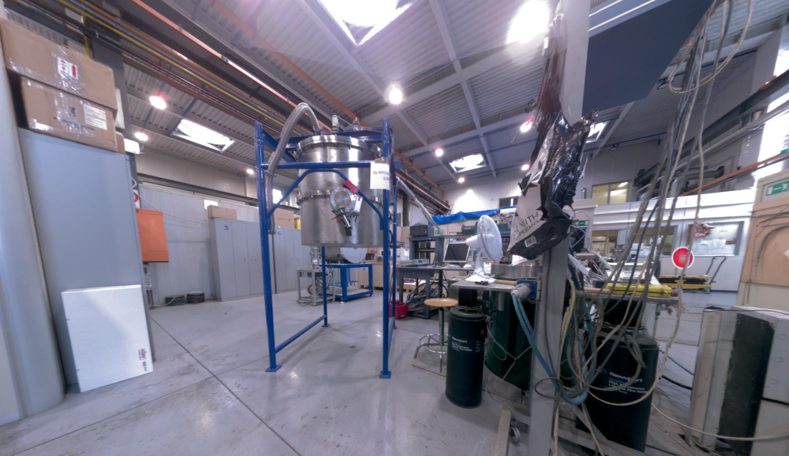
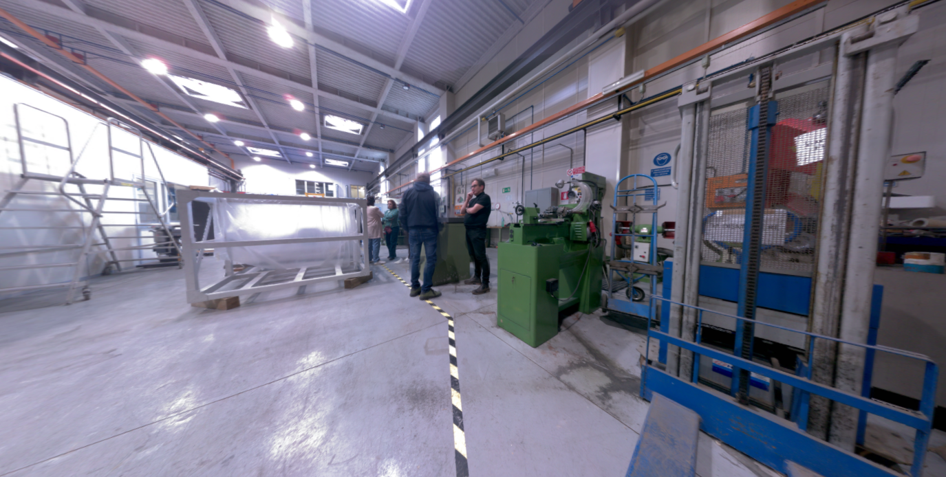
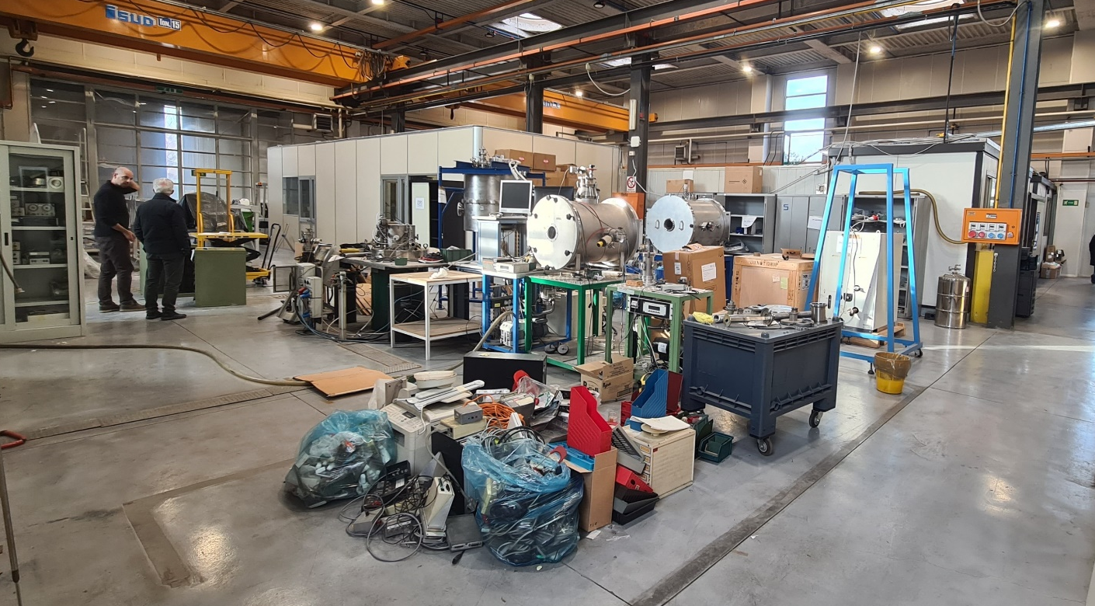
Stato delle attività
10
Einstein Telescope Infrastructure Consortium (ETIC - IR0000004)
PNRR MISSIONE 4, COMPONENTE 2, INVESTIMENTO 3.1

Slide 11
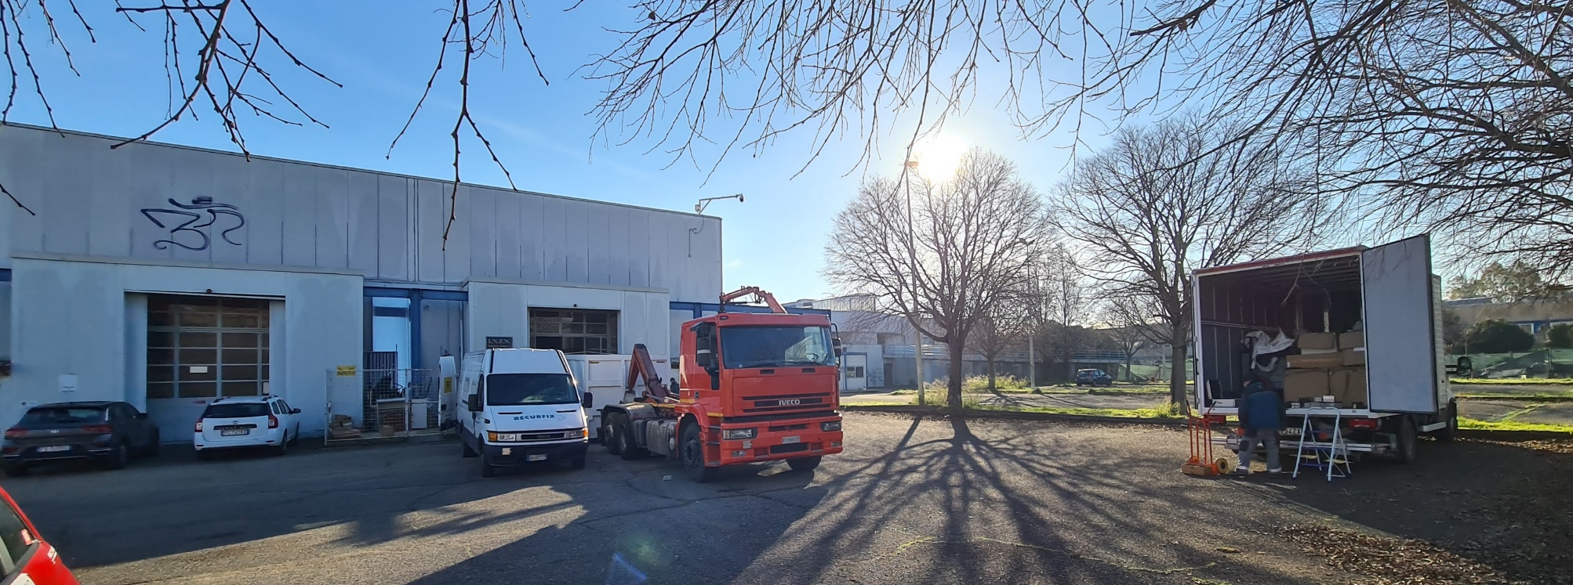
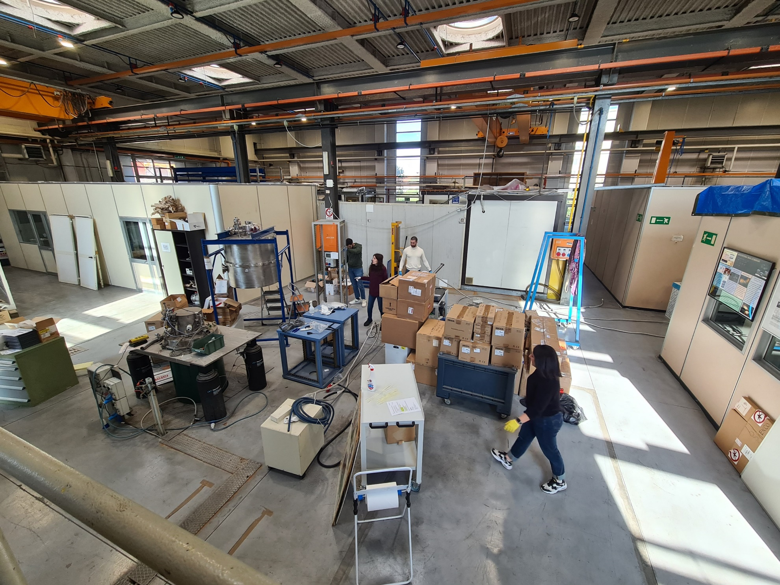
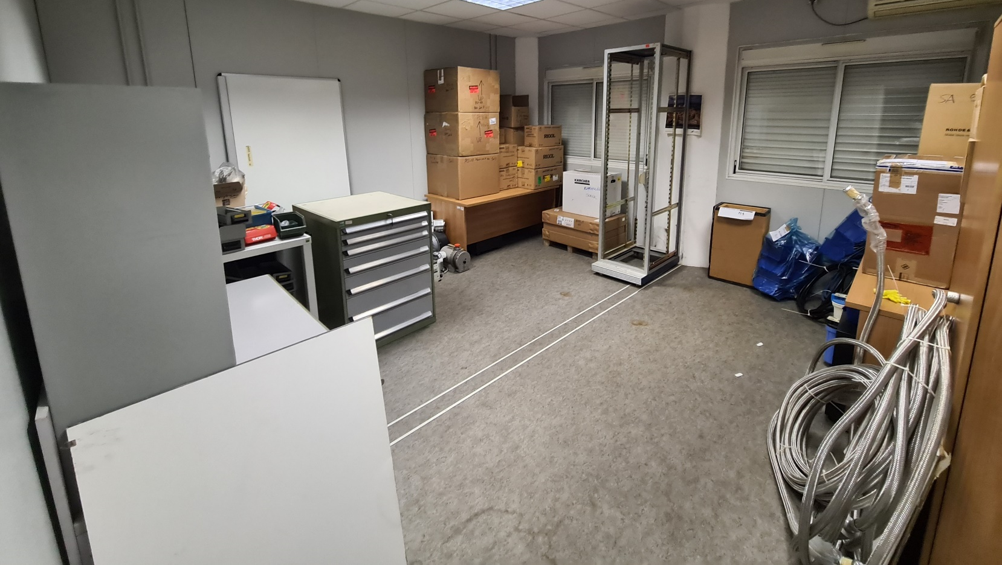
Stato delle attività
11
Einstein Telescope Infrastructure Consortium (ETIC - IR0000004)
PNRR MISSIONE 4, COMPONENTE 2, INVESTIMENTO 3.1

Slide 12
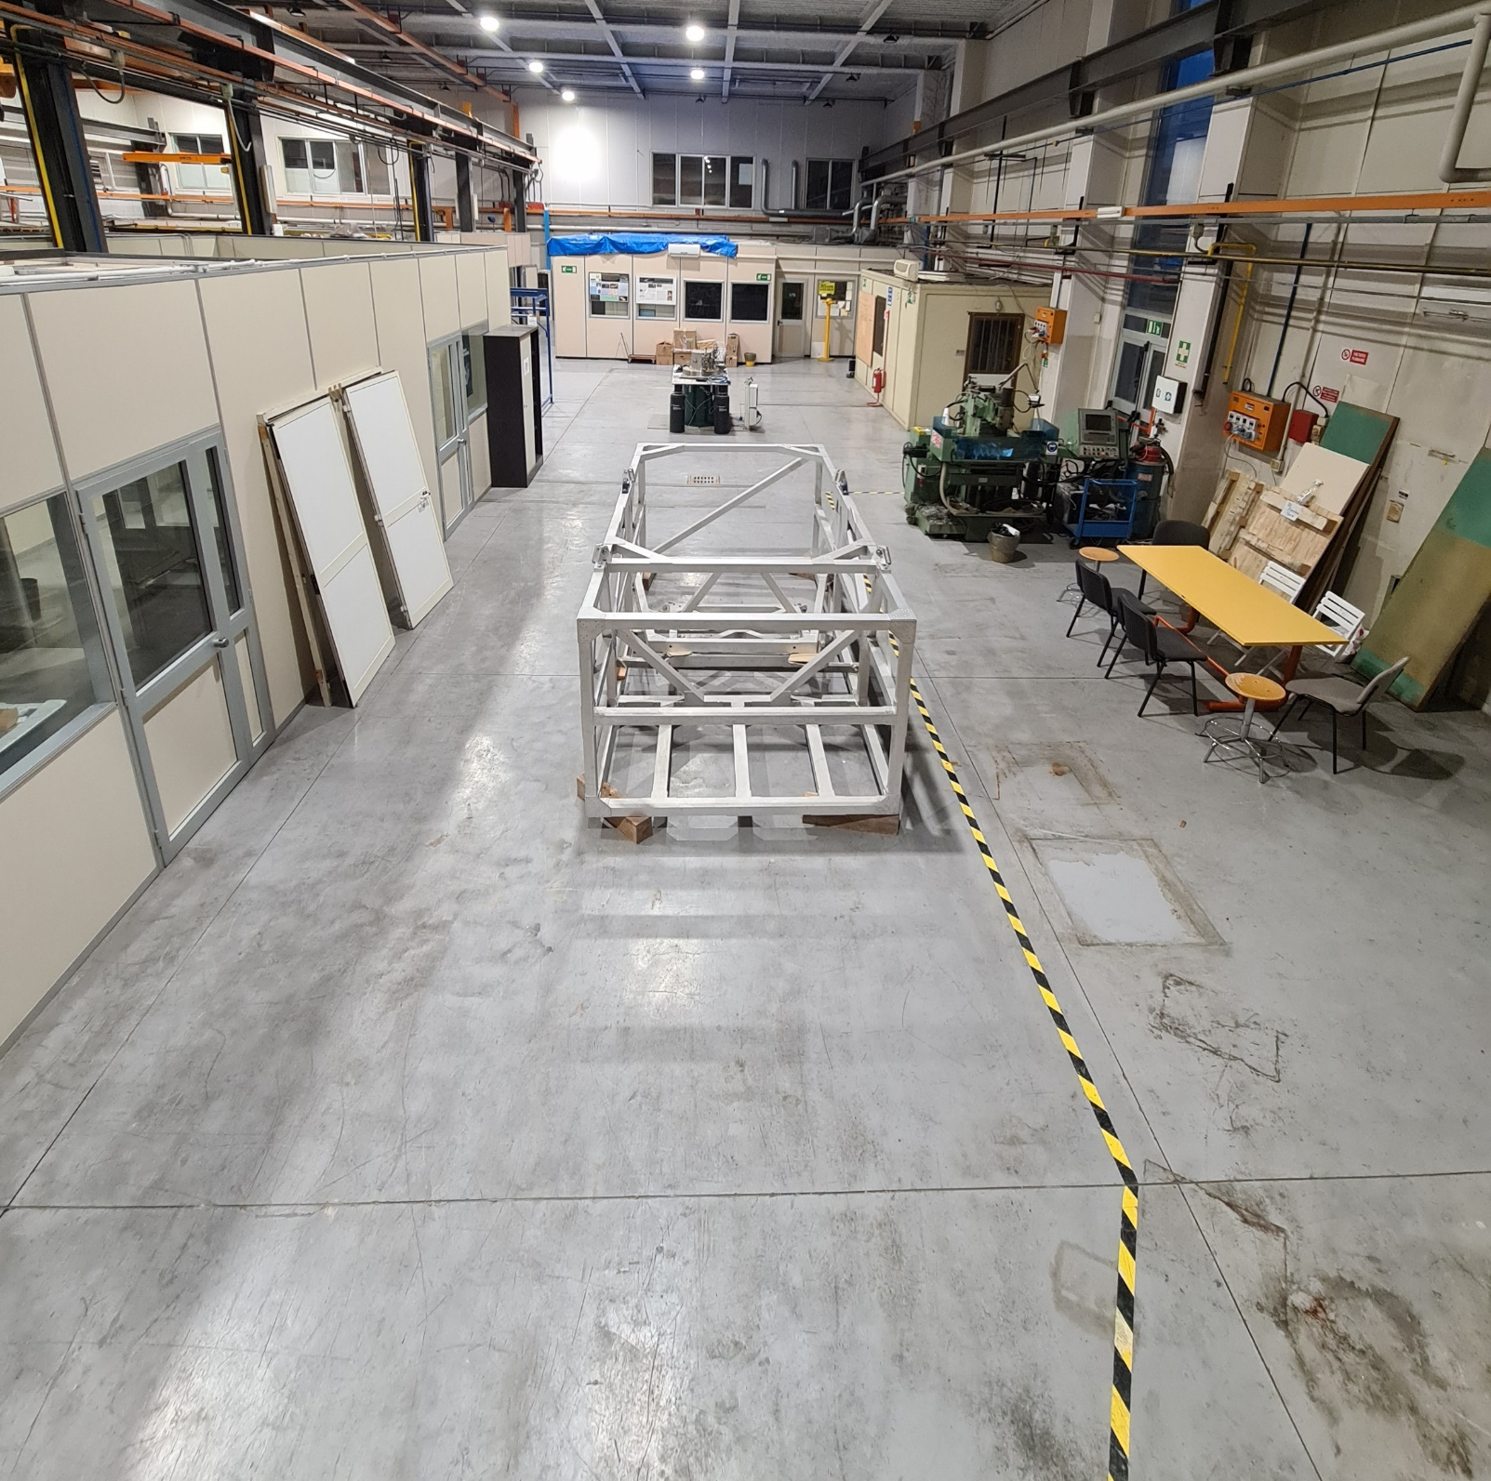
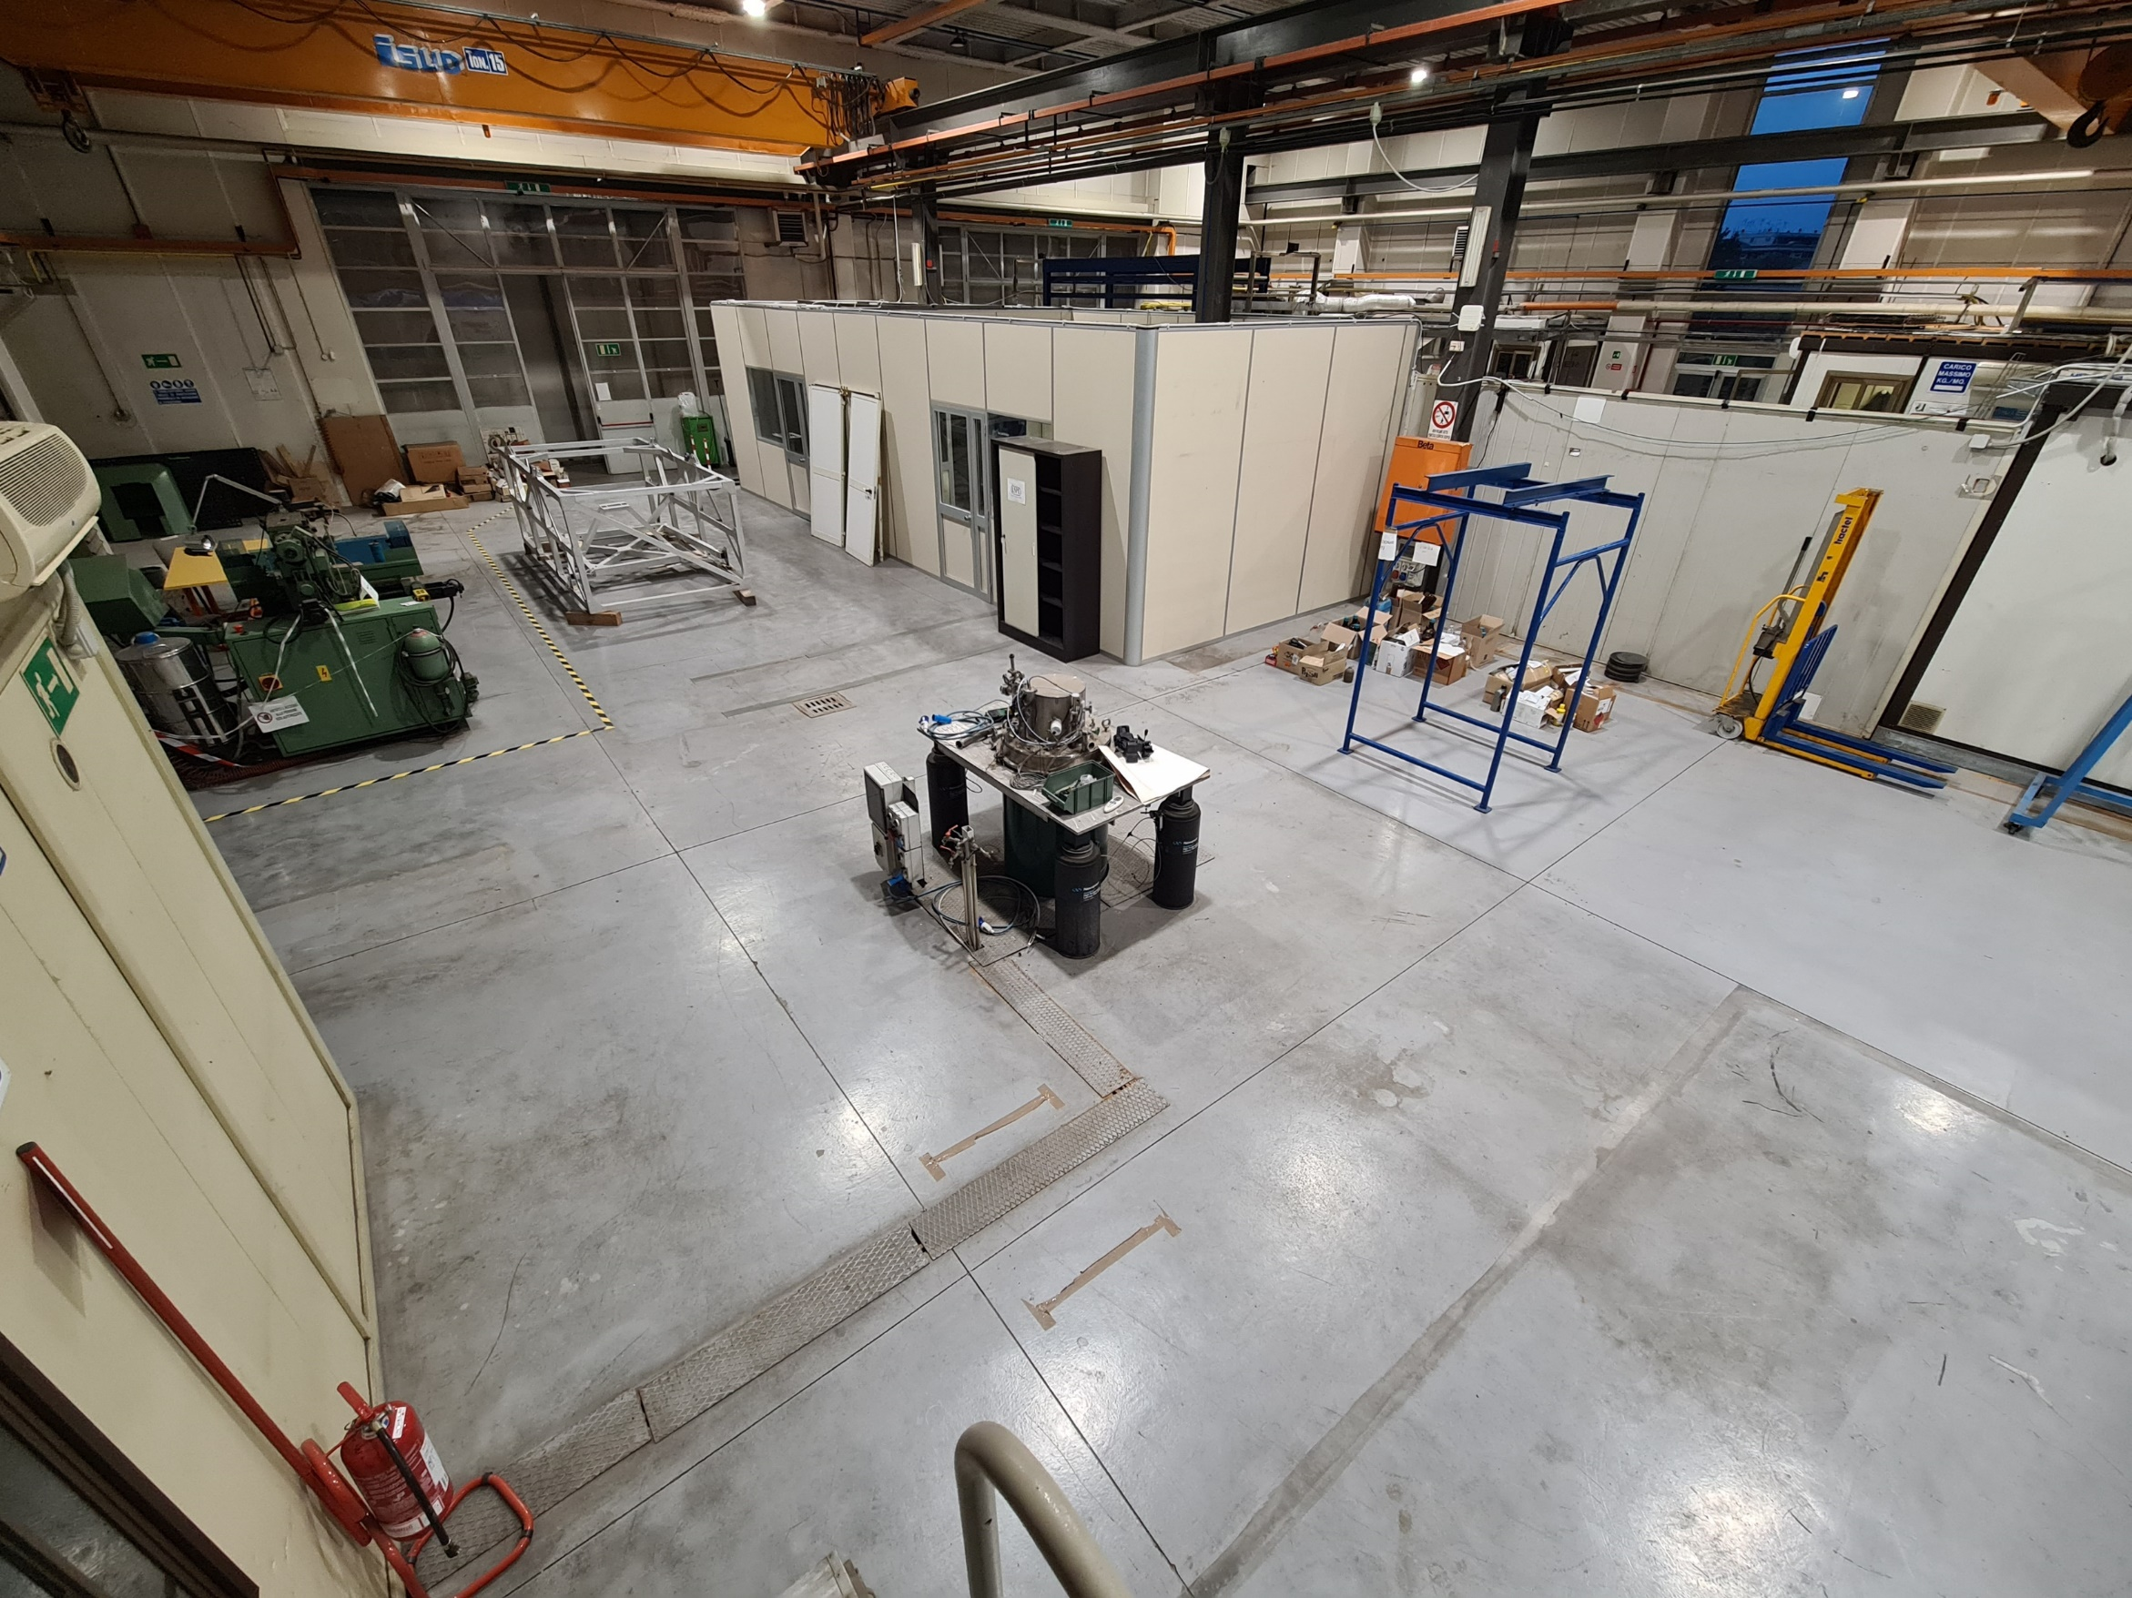
Stato delle attività
12
Einstein Telescope Infrastructure Consortium (ETIC - IR0000004)
PNRR MISSIONE 4, COMPONENTE 2, INVESTIMENTO 3.1

